Slide 1
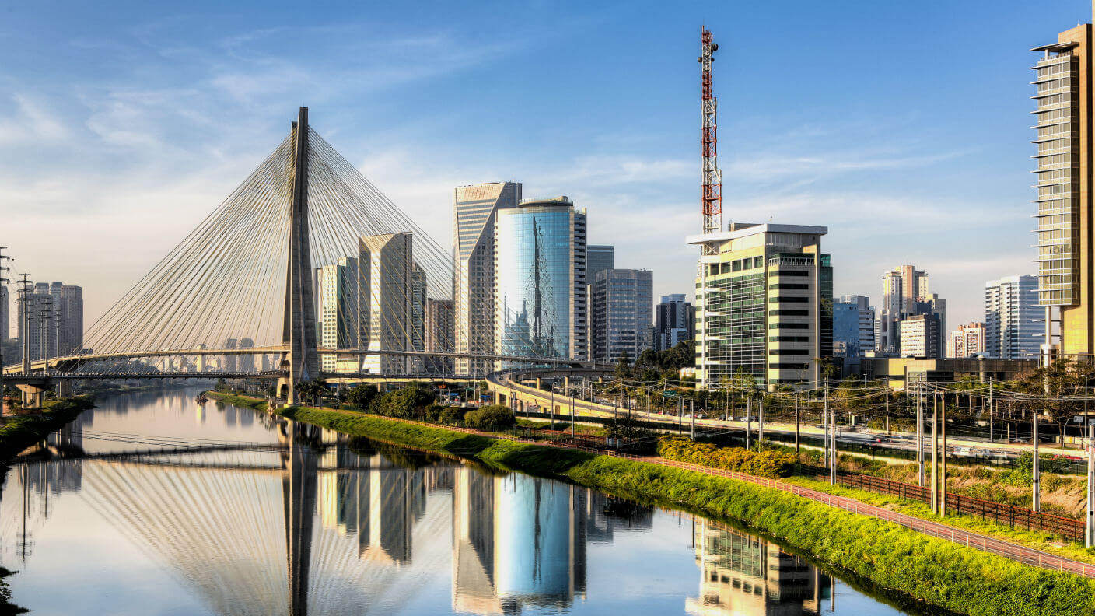

OS DESAFIOS
POLÍTICOS E ECONÔMICOS
DE 2020
Germano Rigotto
Ex-Governador do Rio Grande do Sul
e Presidente do Instituto Reformar

Slide 2
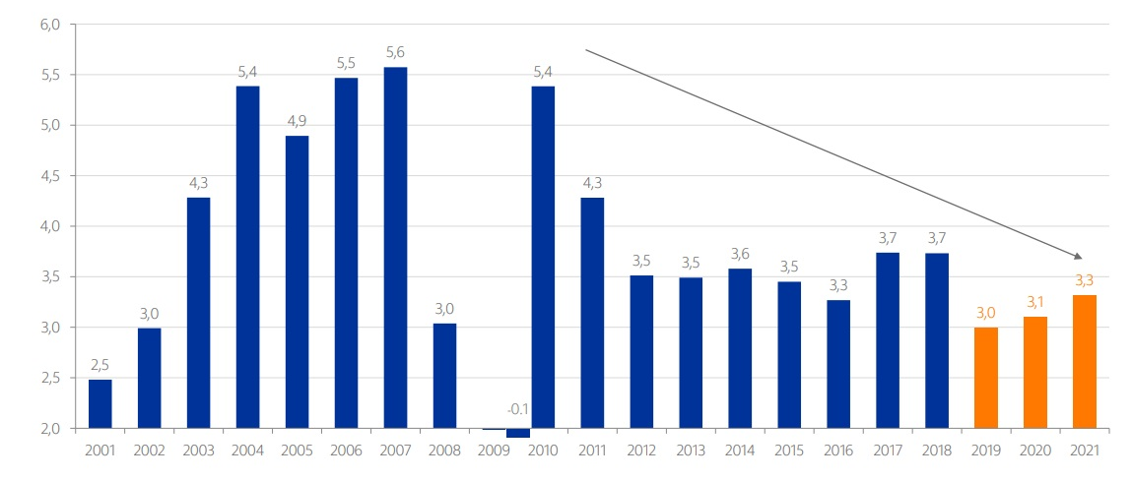
Crescimento do PIB global (%)

Slide 3
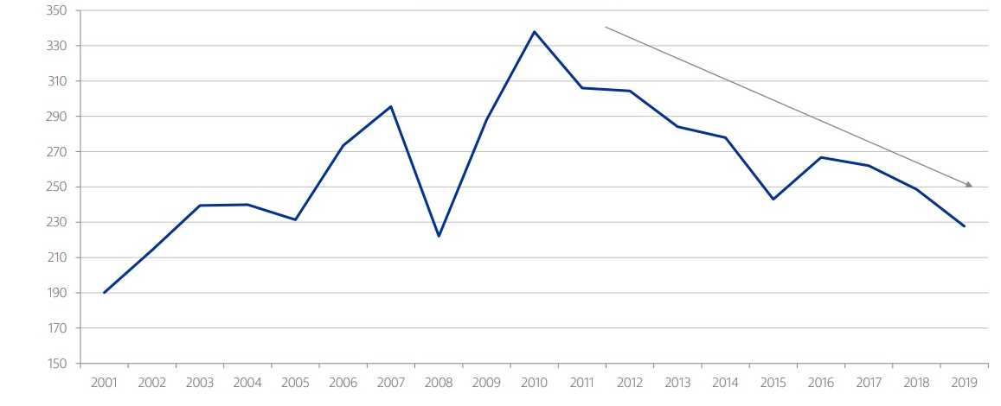
Preço de commodities
(CRB deflacionado pelo PPI)

Slide 4
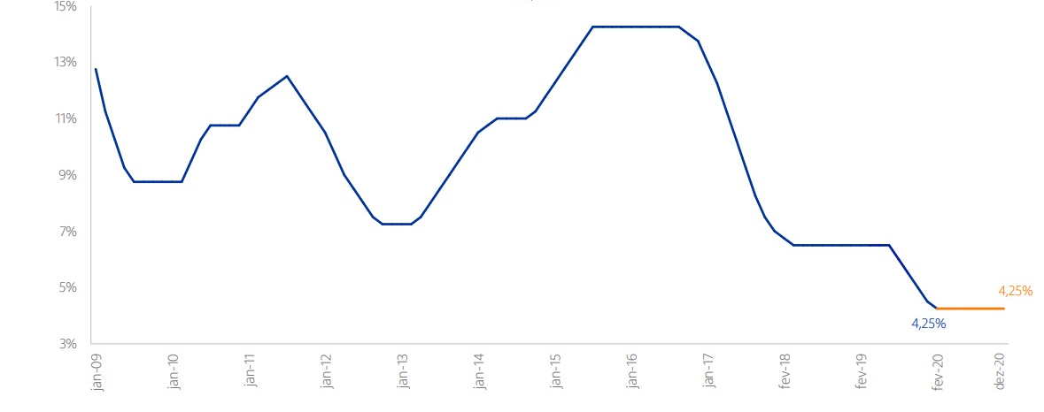
Taxa Selic (% p.a.)

Slide 5
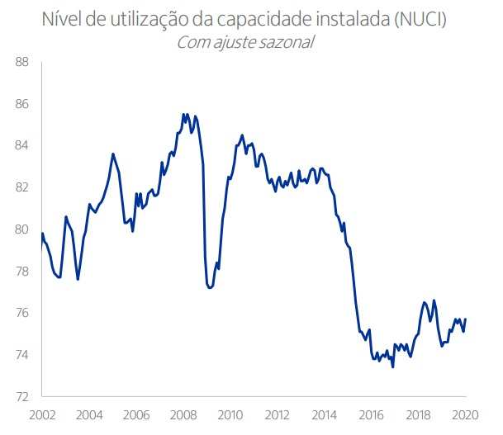
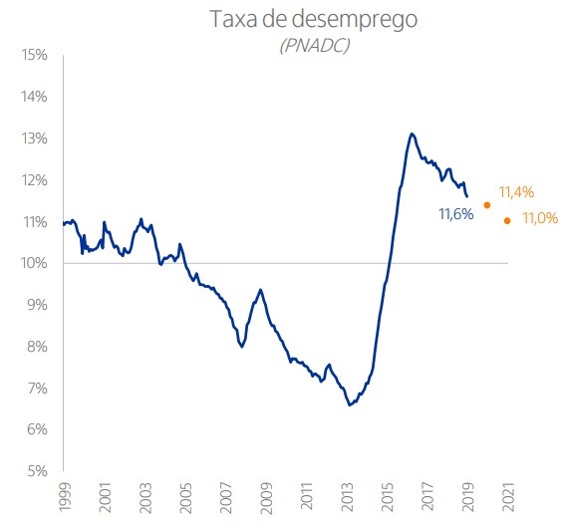
Ociosidade continua grande

Slide 6
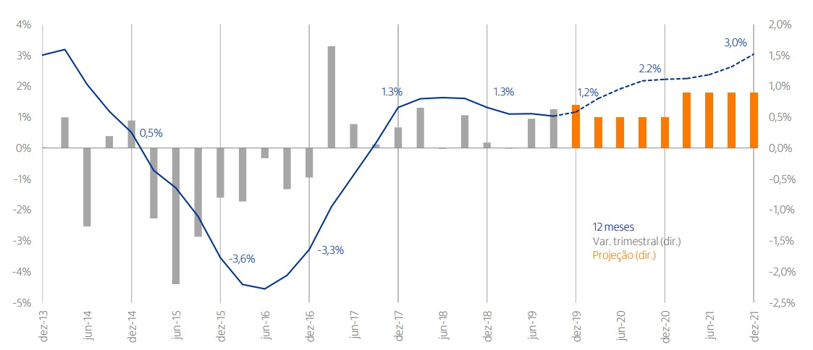
Crescimento do PIB

Slide 7
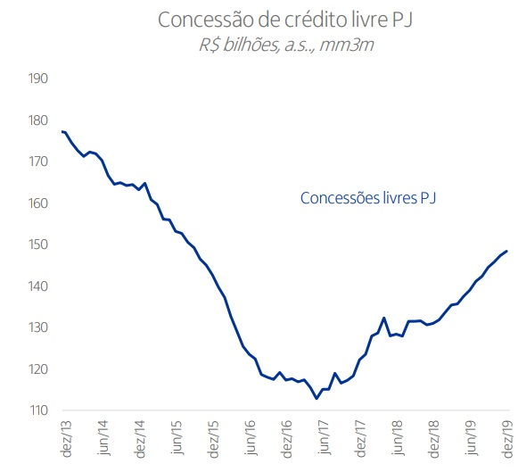
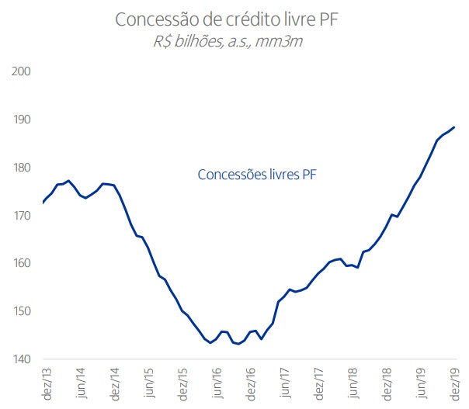
Concessões de crédito estão crescendo

Slide 8
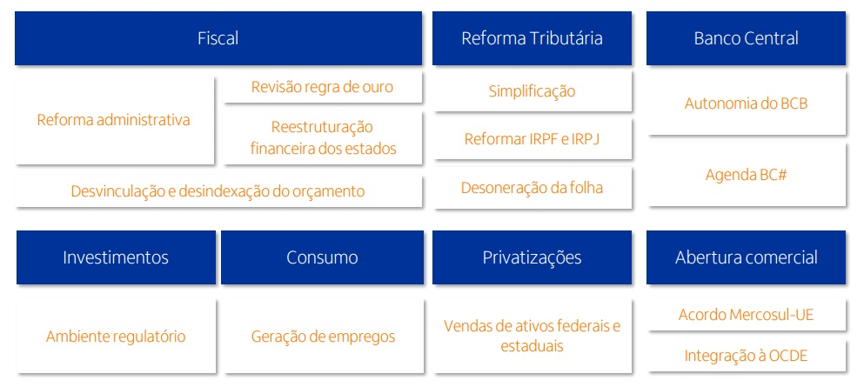
Mais reformas à frente?

Slide 9
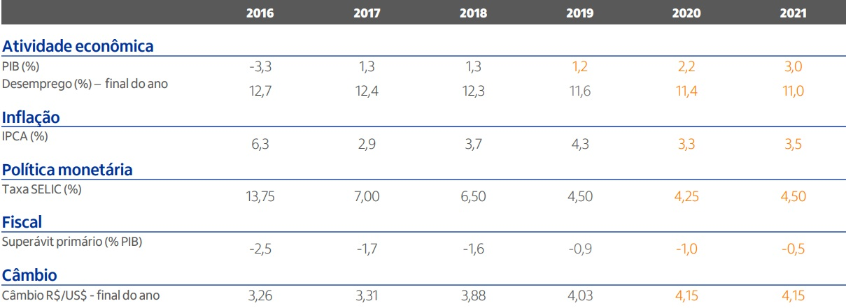
Projeções

Slide 10
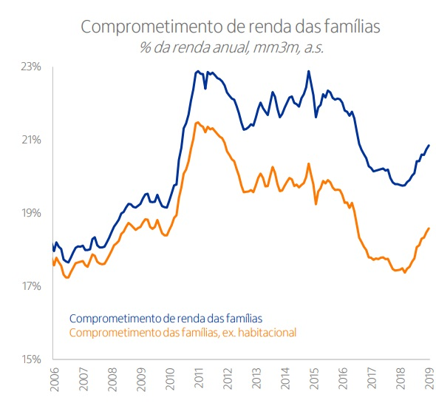
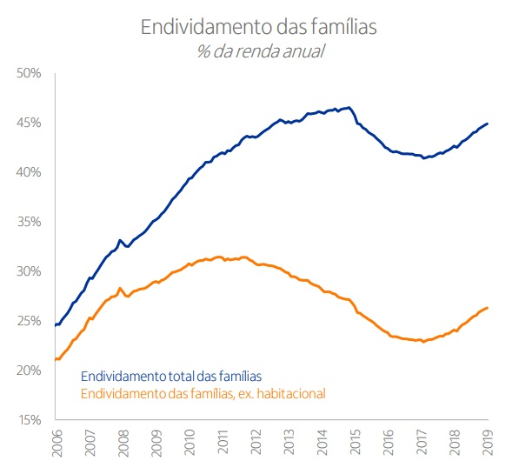
Endividamento avançando

Slide 11
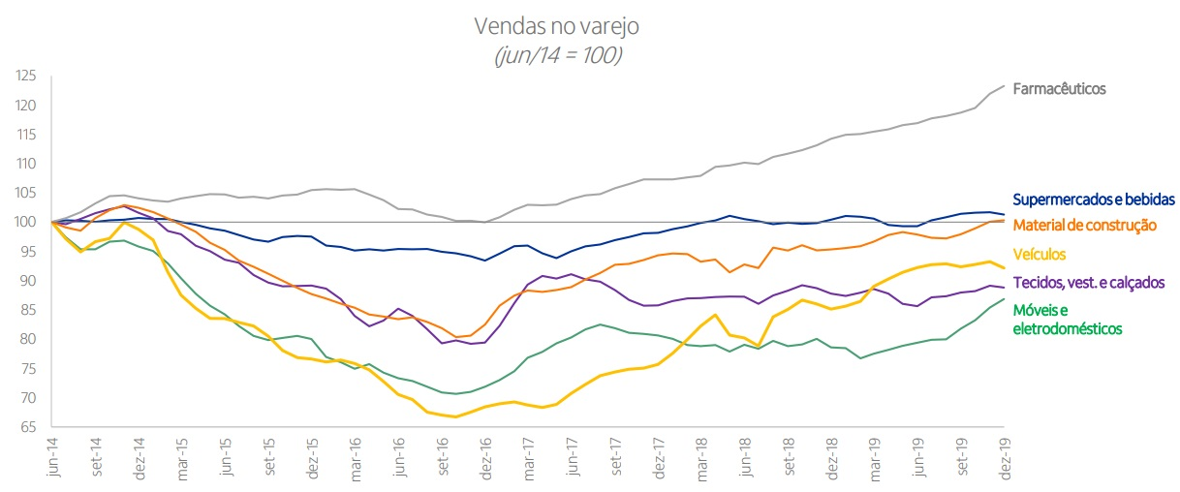
Vendas no varejo

Slide 12
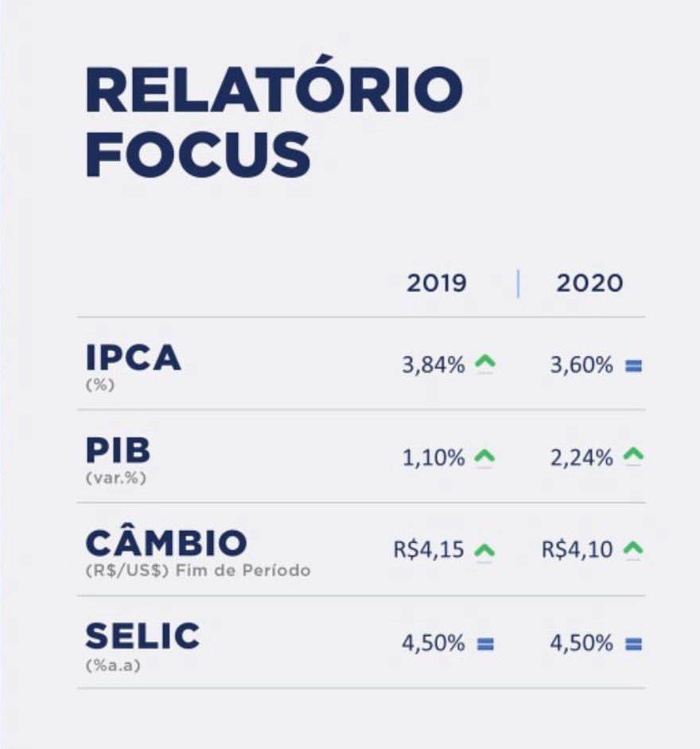

Slide 13
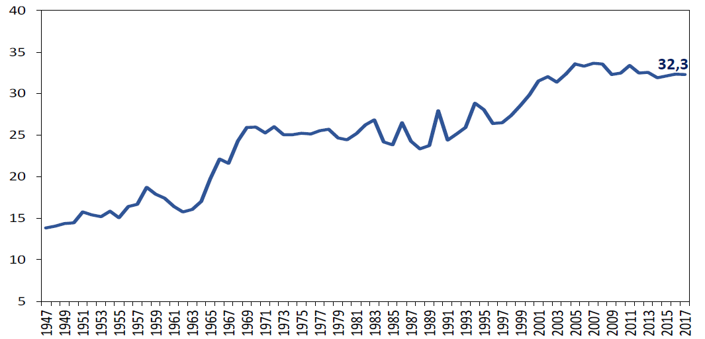
Carga tributária (% do PIB)
Fonte: IFI

Slide 14
Número de horas gastas para pagar impostos
Fonte: Doing Business 2019

Slide 15
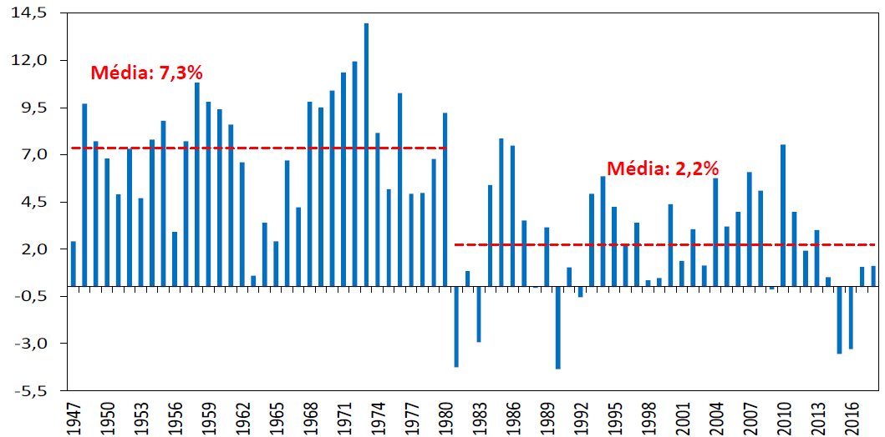
Crescimento do PIB
Fonte: IBGE

Slide 16
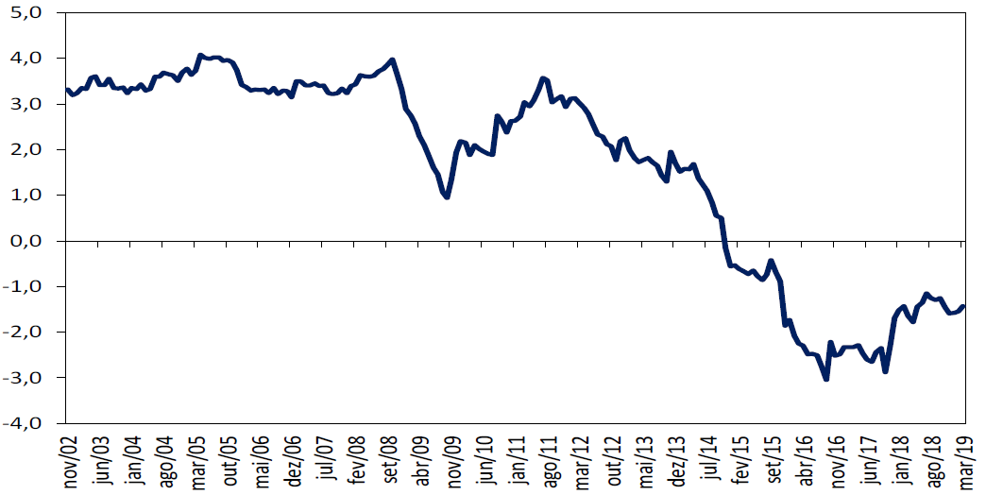
Superávit primário (% do PIB)
Fonte: BCB

Slide 17
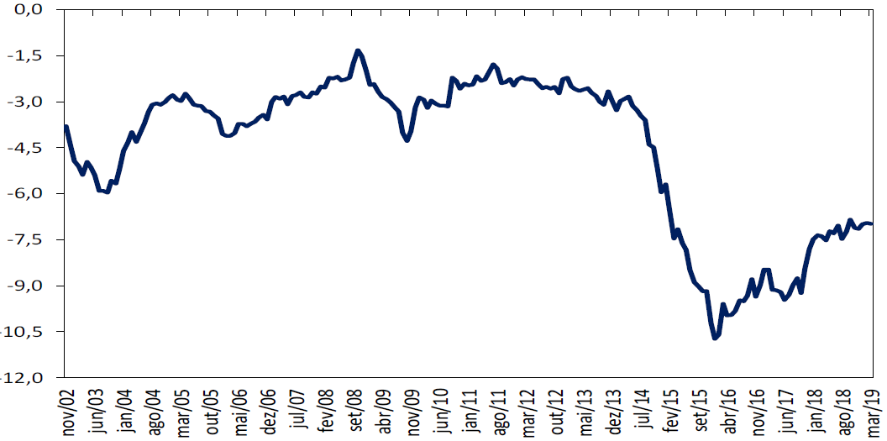
Déficit nominal (% do PIB)
Fonte: BCB

Slide 18
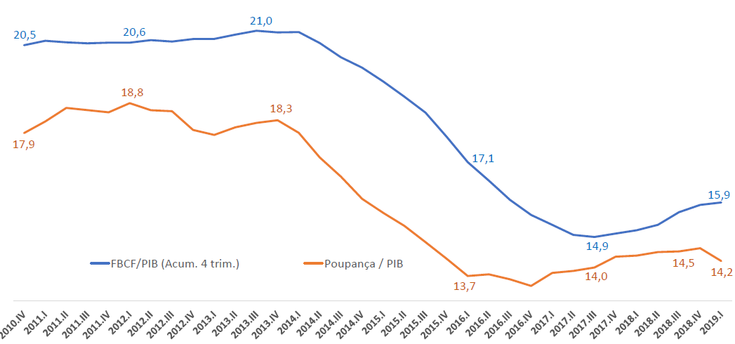
Taxa de poupança e investimento (% do PIB)
Fonte: SPE/ME

Slide 19
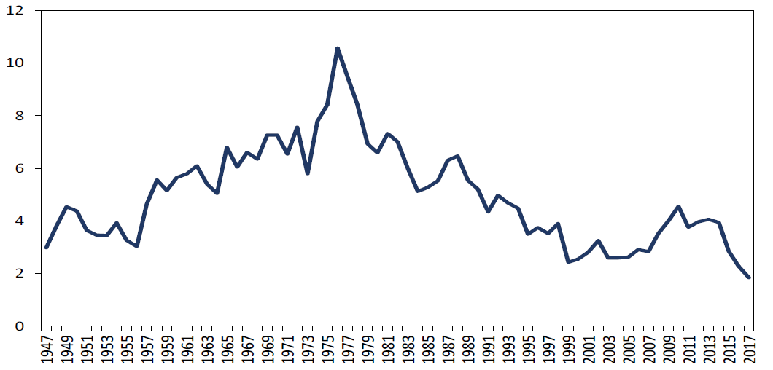
Investimento consolidado do setor público (% do PIB)
Fonte: IFI

Slide 20
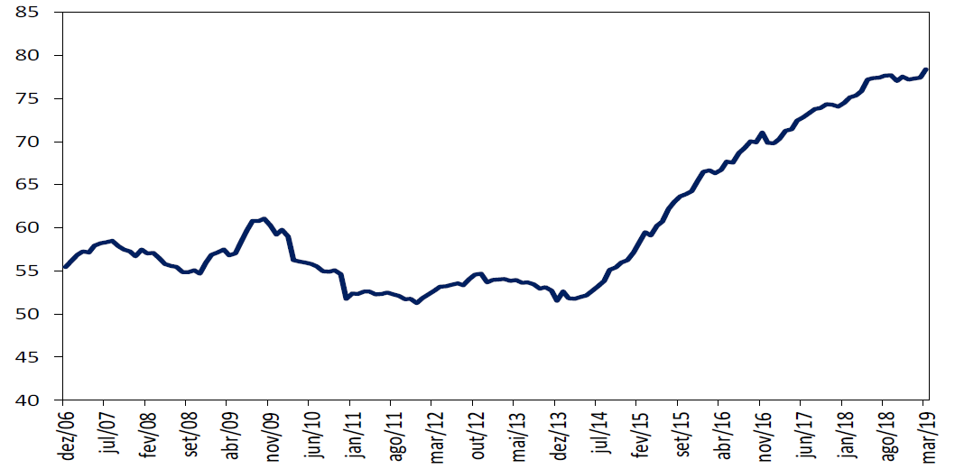
Dívida bruta do governo (% do PIB)
Fonte: BCB

Slide 21
Composição da despesa primária do governo
Fonte: OCDE, ONU

Slide 22
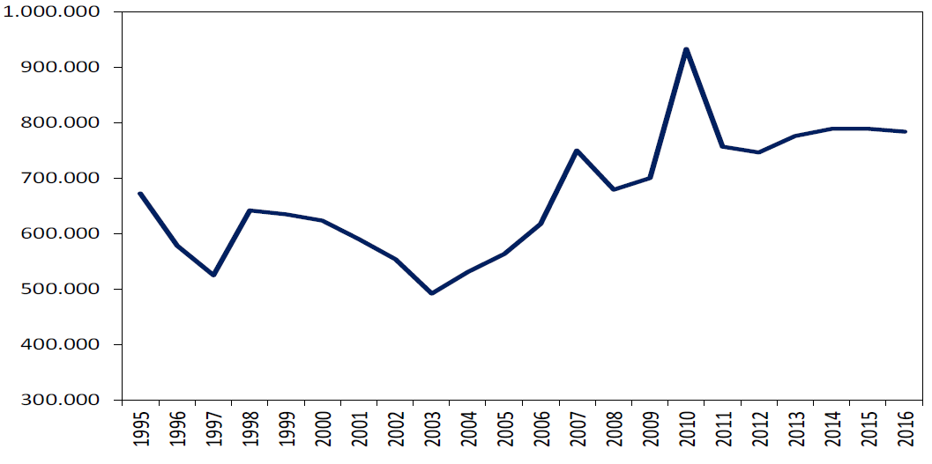
Total de servidores federais civis na ativa
Fonte: IPEA

Slide 23
Rombo nos fundos de pensão
R$ 100 bilhões
Petros (R$ 38,3 bi)
Funcef (R$ 26,5 bi)
Previ (R$ 14,3 bi)
Postalis (R$ 11,5 bi)
1º tri/2019

Slide 24
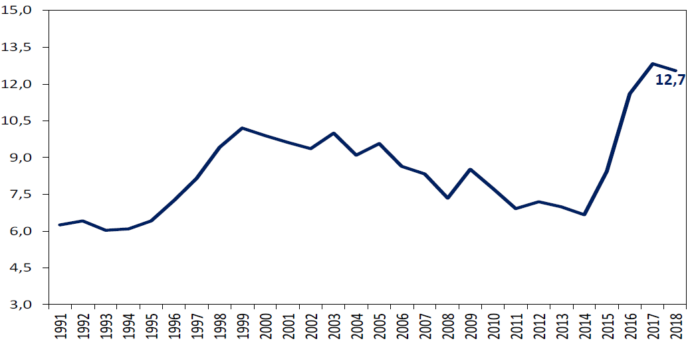
Taxa de desemprego
Fonte: Banco Mundial

Slide 25
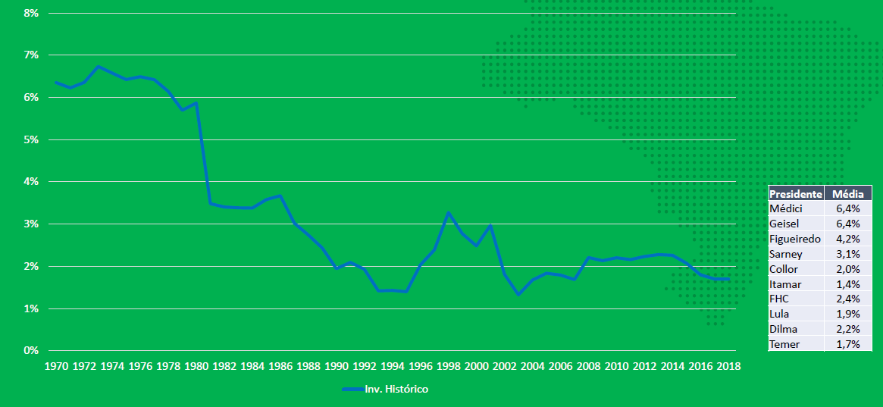
Investimento histórico (% do PIB)
Fonte: SDI/ME

Slide 26
Número de empresas estatais
Brasil: 440
União: 134

Slide 27
Número de empresas estatais
federais
Governo Itamar (dez/1994): 145
Governos PSDB (dez/2002): 106
-39
Governos PT (ago/2016): 154
+48
Governo Temer (dez/2018): 134
-20
Governo Bolsonaro (jan/2019): 134

Slide 28
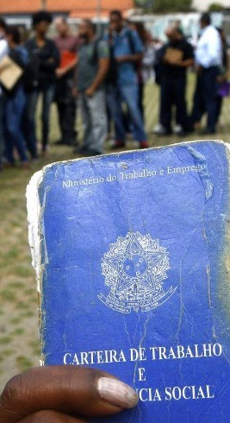
Fragmentação e polarização política
Enorme desequilíbrio fiscal
Problemas do país
Desemprego
Desigualdade crescente
Produtividade estagnada

Slide 29

R$ 42 bilhões injetados no mercado com o FGTS
Venda de veículos aumentou 12,2% de janeiro a julho
Bons indicadores
Vendas dos shoppings cresceram 8,4% no 1º semestre
Superávit comercial de US$ 28,3 bilhões até julho
Concessões e privatizações avançam

Slide 30
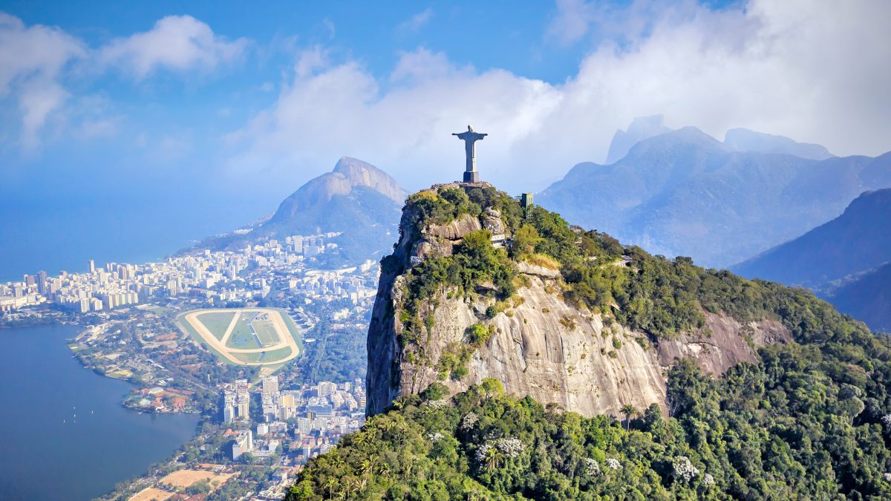
Vantagens do Brasil
Democracia estável
Grandes reservas minerais HB
Não há conflitos religiosos, raciais e de fronteira
Sistema financeiro regulado e capitalizado
Matriz energética diversificada
Colchão de reservas próximo a US$ 400 bilhões
Grande produtor de alimentos (grãos e proteína animal)
Tudo por fazer na infraestrutura (concessões e privatizações)
Potencial de aumento de área agricultável

Slide 31
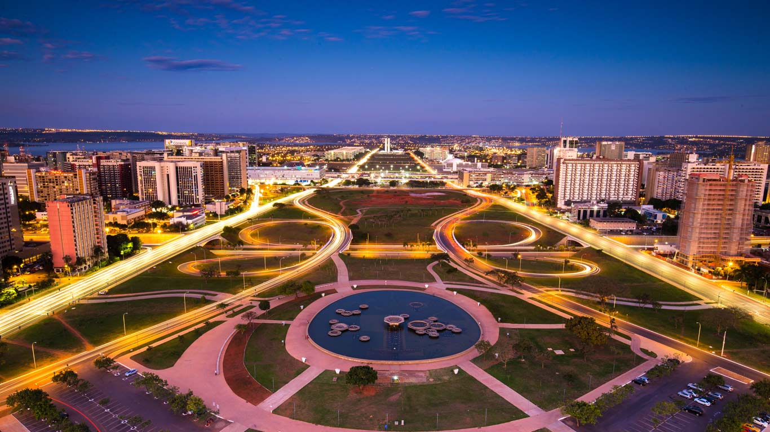
O país precisa de uma fotografia
sem retoques dos problemas
para que seja possível construir
uma nova plataforma para o
crescimento futuro

Slide 32
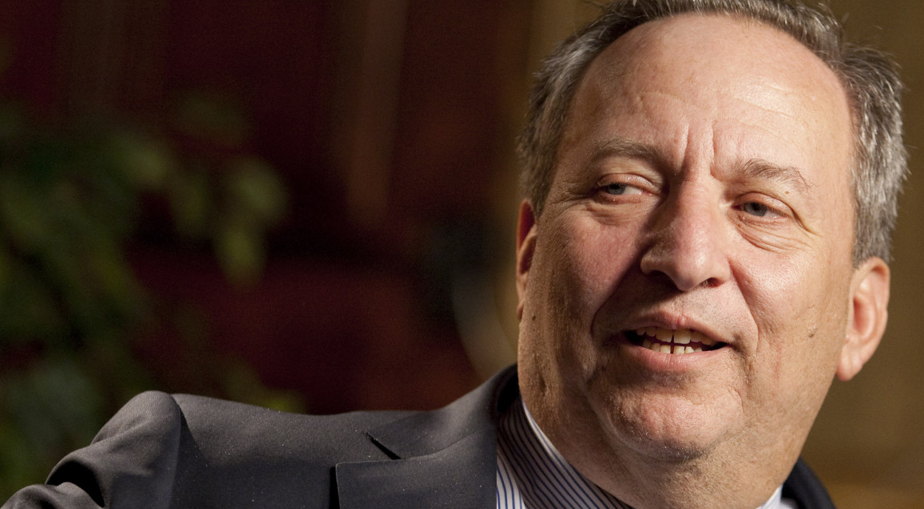
“Confiança é a forma
mais barata de
estímulo econômico.”
Larry Summers

Slide 33
O Brasil precisa voltar ao jogo
através de reformas
Medidas unilaterais:
“fuga para a frente”.

Slide 34
O Brasil precisa correr
com as reformas
(algumas unilaterais)
que tornem o país
mais previsível.
Não podemos
perder mais tempo!

Slide 35
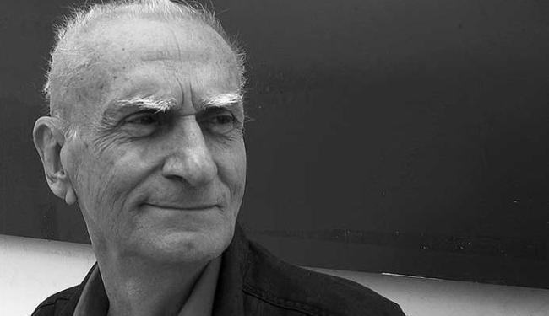
“O otimista é um tolo.
O pessimista, um chato.
Bom mesmo é ser um
realista esperançoso.”
Ariano Suassuna

Slide 36
Muito obrigado!
Germano Rigotto
Ex-governador do Rio Grande do Sul
e presidente do Instituto Reformar

